Slide 1
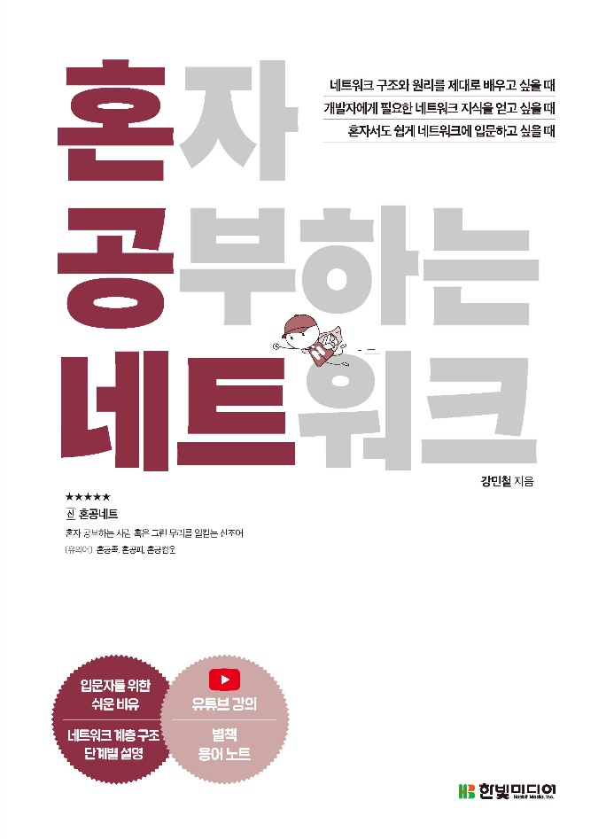
혼자 공부하는 네트워크
Chapter 06 실습으로 복습하는 네트워크
06-2 와이어샤크를 통한 프로토콜 분석
강민철
https://minchul.net
https://youtube.com/@kangminchul

Slide 2
Chaptre 04 전송 계층
04-1 전송 계층 개요: IP의 한계와 포트
04-2 TCP와 UDP
04-3 TCP의 오류·흐름·혼잡 제어
Chapter 05 응용 계층
05-1 DNS와 자원
05-2 HTTP
05-3 HTTP 헤더와 HTTP 기반 기술
Chapter 06 실습으로 복습하는 네트워크
06-1 와이어샤크 설치 및 사용법
06-2 와이어샤크를 통한 프로토콜 분석
Chapter 07 네트워크 심화
07-1 안정성을 위한 기술
07-2 안전성을 위한 기술
07-3 무선 네트워크

Slide 3
Chapter 06-2
와이어샤크를 통한 프로토콜 분석
준비한 패킷 캡처 파일들을 토대로 앞서 학습한 내용들을 복습

Slide 4
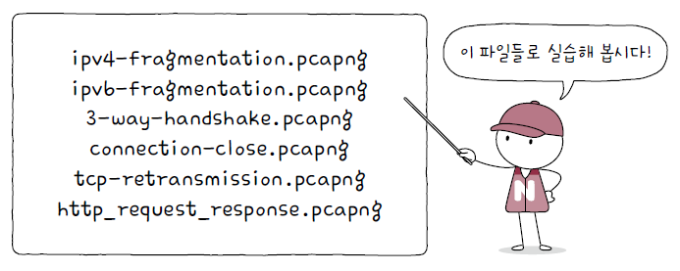
Chapter 06-2 와이어샤크를 통한 프로토콜 분석(1)
와이어샤크를 사용한 패킷 캡처 파일 분석
https://github.com/kangtegong/self-learning-cs2
시작하기 전에

Slide 5
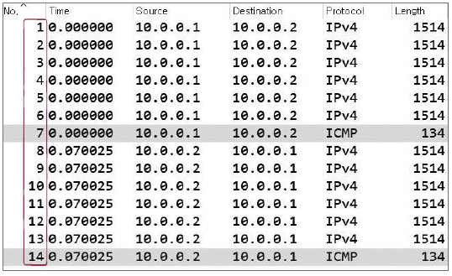
Chapter 06-2 와이어샤크를 통한 프로토콜 분석(2)
IP 분석
IPv4 단편화 + ICMP
ipv4-fragmentation 파일
IPv4의 단편화 과정과 ICMP 패킷을 보여 주는 패킷 캡처 파일
1번부터 7번까지는 호스트 10.0.0.1이 10.0.0.2에게 패킷을 전송하는 과정
8번부터 14번까지는 10.0.0.2가 10.0.0.1에게 패킷을 전송하는 과정

Slide 6
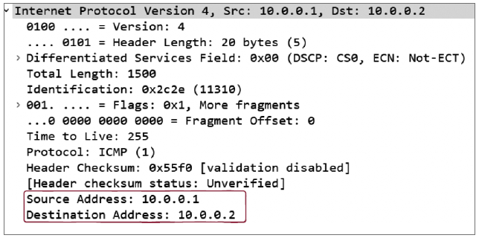
Chapter 06-2 와이어샤크를 통한 프로토콜 분석(3)
각 패킷의 [Internet Protocol Version 4] 항목
예) 1번 패킷
송신지 IP 주소(Source Address), 수신지 IP 주소(Destination Address) 필드를 통해 주소 지정

Slide 7
Chapter 06-2 와이어샤크를 통한 프로토콜 분석(4)
단편화에 관여하는 필드는 식별자(Identification), 플래그(Flags), 단편화 오프셋(Offset)
식별자에 해당하는 Identification 값
식별자는 같은 패킷에서부터 단편화되었음을 나타내기 위해 IPv4 패킷에 부여되는 고유한 값
1번부터 7번 패킷까지의 식별자 값은 0x2c2e(11310)로 동일
8번부터 14번 패킷의 식별자 값도 직접 확인해 보면 0x2aad(10925)로 동일
1번부터 7번 패킷까지의 패킷들과 8번부터 14번까지의 패킷들이 본래 하나의 데이터 덩어리가 단편화된 것임을 나타냄

Slide 8
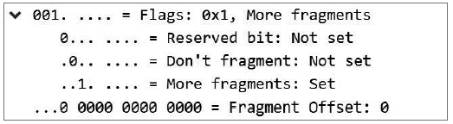
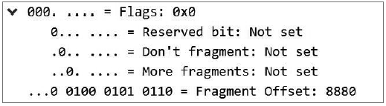
Chapter 06-2 와이어샤크를 통한 프로토콜 분석(5)
플래그(Flags)
1번 패킷부터 6번 패킷까지, 8번 패킷부터 13번 패킷까지의 플래그를 보면 more fragment(MF) 플래그가 설정되어 있는 것을 확인
이는 다음에 더 단편화된 패킷이 있음을 나타냄
7번 패킷과 14번 패킷은 MF 플래그가 활성화되어 있지 않음
이는 더 이상의 단편화된 패킷이 없음을 의미

Slide 9
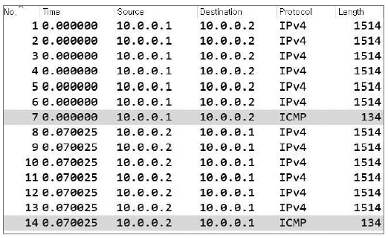
Chapter 06-2 와이어샤크를 통한 프로토콜 분석(6)
각 패킷의 단편화 오프셋(Offset)
단편화 오프셋은 단편화된 패킷이 초기 데이터로부터 얼마나 떨어져 있는지를 나타냄
예) 1번부터 6번까지의 패킷의 [offset] 항목은 각각 0, 1480, 2960, 4440, 5920, 7400 - 각 패킷의 데이터는 1480바이트씩 떨어져 있음
[참고] 단편화 오프셋 값과 하단의 [Length] 열의 의미를 혼동하지 않는 것이 중요
단편화 오프셋인 1480은 단편화된 데이터만 고려한 크기
[Length] 열은 이더넷 프레임 헤더 14바이트와 IP 헤더 20바이트를 포함한 패킷의 전체 크기를 바이트 단위로 표현

Slide 10
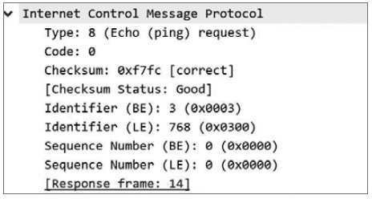
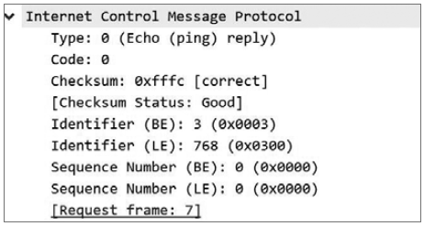
Chapter 06-2 와이어샤크를 통한 프로토콜 분석(7)
ICMP 패킷이 포함된 7번 패킷과 14번 패킷
ICMP는 패킷의 전송 과정에 대한 피드백 메시지를 얻고자 사용하는 프로토콜
피드백 메시지의 종류는 ICMP 패킷의 타입 필드와 코드 필드의 조합으로 정의
7번 패킷의 [Internet Control Message Protocol] 항목
타입(Type)은 8이고, 코드(Code)는 0 - ICMP 메시지는 에코 요청 메시지
14번 패킷
타입은 0이고, 코드는 0 - ICMP 메시지는 에코 응답 메시지

Slide 11
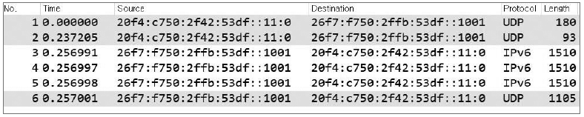
Chapter 06-2 와이어샤크를 통한 프로토콜 분석(8)
IPv6 단편화 + UDP
ipv6-fragmentation 파일
ipv6의 단편화와 UDP 데이터그램을 보여 주는 파일
1번과 2번 패킷은 20f4:c750:2f42:53df::11:0이 26f7:f750:2ffb:53df::1001에게 보내는 과정
3번부터 6번 패킷까지는 26f7:f750:2ffb:53df::1001이 20f4:c750:2f42:53df::11:0에게 패킷을 전송하는 과정
각 패킷의 [Internet Protocol Version 6] 항목
3장에서 학습한 대로 128비트 크기의 송신지 IPv6 주소, 수신지 IPv6 주소를 확인

Slide 12

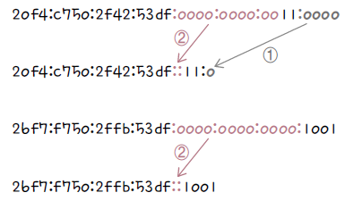
Chapter 06-2 와이어샤크를 통한 프로토콜 분석(9)
여기서 잠깐
IPv6 주소 줄여쓰기
IPv6 주소는 128비트 크기의 주소 체계로, 하나의 IPv6 주소를 표현하기 위해서는 원칙적으로 32개의 16진수가 필요
다음 그림과 같이 네 개의 16진수가 콜론(:)으로 구분되어 8개의 그룹으로 나뉨
와이어샤크 속 IPv6 주소를 보면 32개의 16진수가 사용되지 않았음 - IPv6 주소의 16진수 일부가 생략
콜론으로 구분된 그룹 앞부분에 0이 연속해서 등장할 경우, 연속된 0은 하나의 0으로 단축(①번 표기)
여러 필드에 걸쳐 0이 연속해서 등장할 경우 “::”과 같이 필드에 명시되는 0을 생략(②번 표기)
위 예시의 20f4:c750:2f42:53df::11:0과 26f7:f750:2ffb:53df::1001은 사실 20f4:c750:2f42:53df:0000:0000:0011:0000과 26f7:f750:2ffb:53df:0000:0000:0000:1001의 축약된 표현

Slide 13
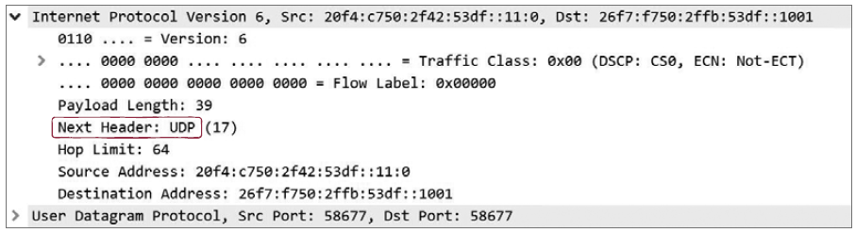
Chapter 06-2 와이어샤크를 통한 프로토콜 분석(10)
단편화가 이루어지는 부분은 3번 패킷부터 5번 패킷
1번과 2번 패킷
이 패킷들은 단편화되지 않았으므로 단편화 확장 헤더가 없음
이 경우 Next Header 필드는 캡슐화한 프로토콜인 UDP를 가리키고 있음

Slide 14
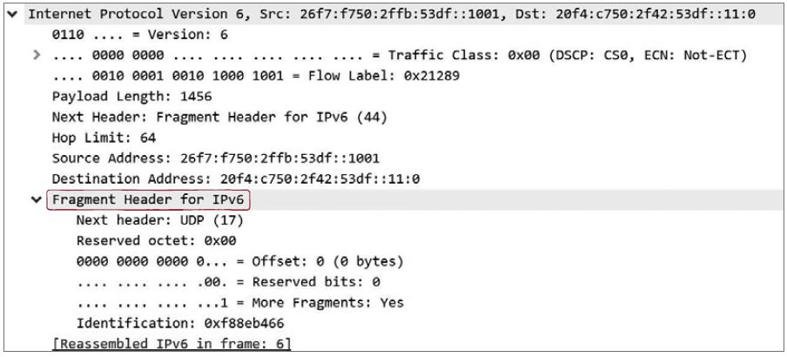
Chapter 06-2 와이어샤크를 통한 프로토콜 분석(11)
단편화되어 전송된 패킷
3번 패킷부터 6번 패킷 - 단편화 확장 헤더[Fragment Header for IPv6]가 포함
단편화되지 않은 1번과 2번 패킷은 이 확장 헤더가 없음
단편화 확장 헤더에는 캡슐화된 UDP를 가리키는 다음 헤더(Next header), 같은 값을 공유하는 식별자(Identification), 얼마나 떨어진 데이터를 담고 있는지를 나타내는 오프셋(Offset) 값이 명시

Slide 15
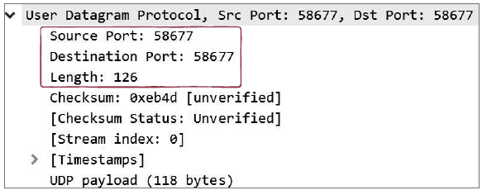
Chapter 06-2 와이어샤크를 통한 프로토콜 분석(12)
UDP 데이터그램의 1번과 2번 패킷의 [User Datagram Protocol] 항목
4장에서 배운 대로 송신지 포트(Source Port)와 수신지 포트(Destination Port), 그리고 UDP 데이터그램의 바이트 단위 길이(Length) 등이 명시

Slide 16
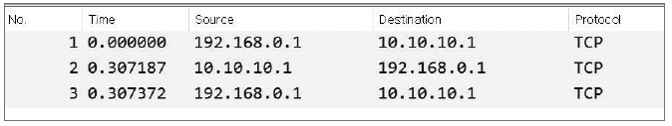
Chapter 06-2 와이어샤크를 통한 프로토콜 분석(13)
TCP 분석
TCP 연결 수립
3-way-handshake 파일
TCP는 연결형 통신을 수행하는 프로토콜이고, 연결 수립 과정은 쓰리 웨이 핸드셰이크를 통해 이루어짐
첫 번째 패킷은 192.168.0.1이 10.10.10.1에게 연결 요청을 보내는 패킷
두 번째 패킷은 10.10.10.1이 192.168.0.1에게 확인 응답을 보내는 패킷
세 번째 패킷은 다시 192.168.0.1이 10.10.10.1에게 확인 응답을 보내는 패킷

Slide 17
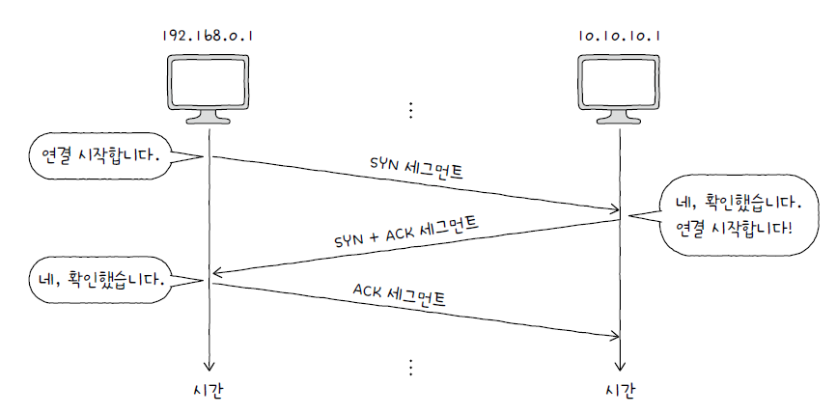
Chapter 06-2 와이어샤크를 통한 프로토콜 분석(14)

Slide 18
Chapter 06-2 와이어샤크를 통한 프로토콜 분석(15)
첫 번째 패킷의 [Transmission Control Protocol] 항목
송신지 포트 번호(Source Port)와 수신지 포트 번호(Destination Port)
첫 번째 패킷의 송신지 포트 번호는 49859
동적 포트 번호 범위에 속함
웹 브라우저처럼 클라이언트로 동작하는 프로그램은 동적 포트 번호 중에서 임의의 포트 번호가 할당되는 경우가 많음
수신지 포트 번호는 80
잘 알려진 포트 번호 범위인 웰 노운 포트에 속함
이 포트 번호는 주로 HTTP에 사용
첫 번째 패킷은 송신 호스트인 192.168.0.1의 클라이언트 프로세스가 임의의 동적 포트 번호 49859를 할당받아 HTTP 서버로 동작하는 10.10.10.1에게 연결 요청을 보낸 것으로 추정
순서 번호(Sequence Number)
와이어샤크에서 보기 편하도록 상대적인 순서 번호(relative sequence number)를 매기긴 했지만, 실제 순서 번호(raw)는 3588415412
플래그(Flags)값
쓰리 웨이 핸드셰이크를 시작하는 세그먼트의 SYN 비트는 1로 설정

Slide 19
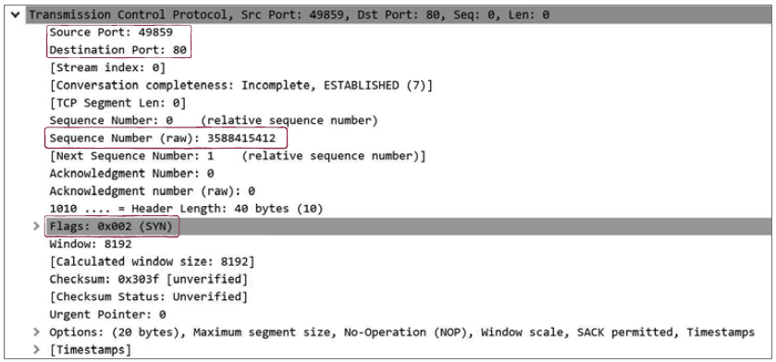
Chapter 06-2 와이어샤크를 통한 프로토콜 분석(16)

Slide 20
Chapter 06-2 와이어샤크를 통한 프로토콜 분석(17)
두 번째 패킷의 [Transmission Control Protocol] 항목
첫 번째 패킷과 비교해 보았을 때, 첫 번째 포트의 송신지 포트 번호와 수신지 포트 번호가 두 번째 패킷에서는 바뀌어 있음
두 번째 패킷은 호스트 10.10.10.1의 80번 포트에서 동작하는 프로세스가 호스트 192.168.0.1의 49859번 포트에서 동작하는 프로세스에게 응답하기 위한 세그먼트이기 때문임
패킷의 순서 번호를 살펴보면 연결 요청을 받은 호스트 10.10.10.1도 자신의 순서 번호인 697411256을 알리고 있음
첫 번째 패킷에 대한 ‘확인 응답 번호(Acknowledgment Number)’
첫 번째 패킷이 자신의 순서 번호를 3588415412로 알렸으니, 다음으로 받기를 기대하는 순서 번호를 확인 응답 번호로 삼아 3588415413을 전송
플래그(Flags)
쓰리 웨이 핸드셰이크 과정의 두 번째 세그먼트는 SYN 비트와 ACK 비트가 1로 설정

Slide 21
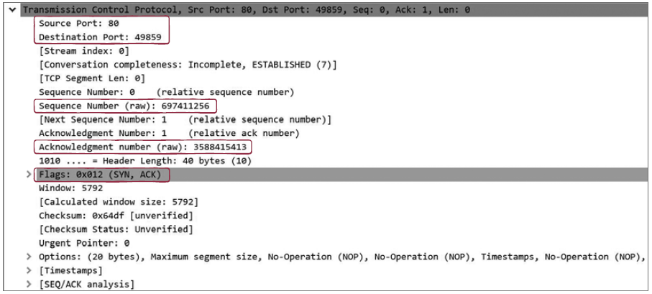
Chapter 06-2 와이어샤크를 통한 프로토콜 분석(18)

Slide 22
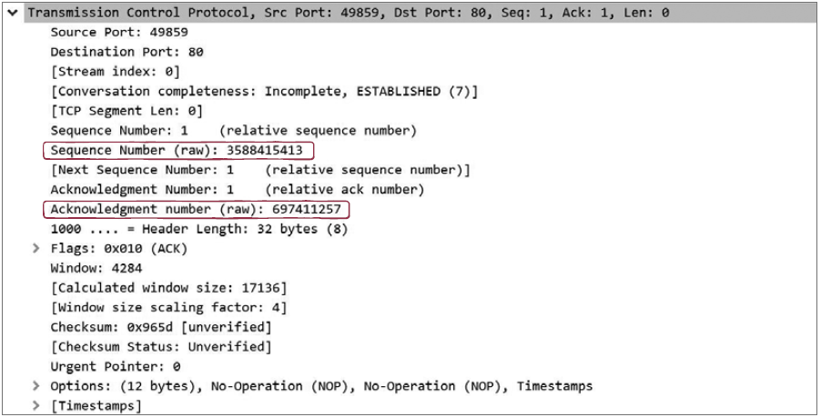
Chapter 06-2 와이어샤크를 통한 프로토콜 분석(19)
쓰리 웨이 핸드셰이크의 마지막 단계는 두 번째 패킷에 대한 ACK 세그먼트를 전송
두 번째 패킷의 순서 번호는 697411256
따라서 확인 응답 번호로 697411257을 전송하고 두 번째 패킷의 확인 응답 번호에 해당하는 순서 번호인 3588415413을 전송하는 것을 확인

Slide 23
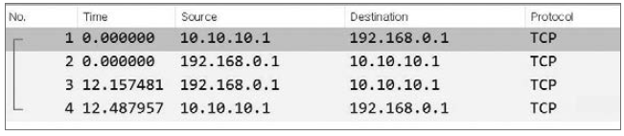
Chapter 06-2 와이어샤크를 통한 프로토콜 분석(20)
TCP 연결 종료
connection-close 파일
TCP의 연결 종료 과정은 통신을 주고받는 호스트가 서로 FIN과 ACK를 주고받으며 이루어짐

Slide 24
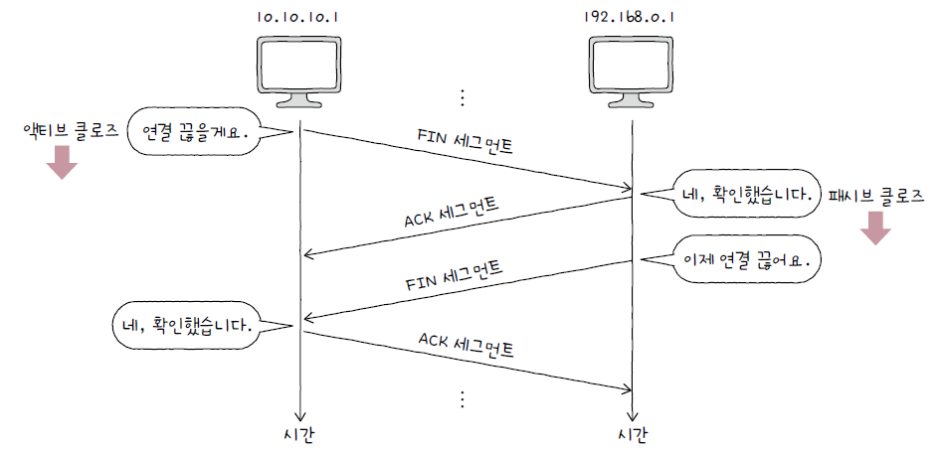
Chapter 06-2 와이어샤크를 통한 프로토콜 분석(21)

Slide 25
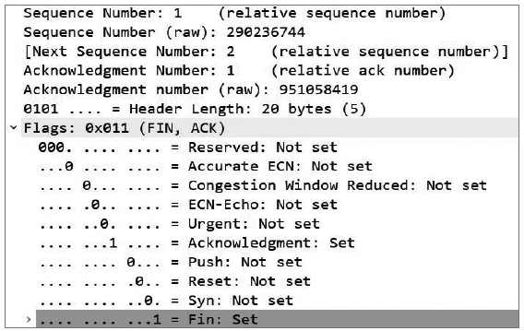
Chapter 06-2 와이어샤크를 통한 프로토콜 분석(22)
첫 번째 패킷에서는 10.10.10.1이 192.168.0.1로 FIN 비트가 설정된 세그먼트를 전송
이는 연결 종료 요청과 같음
액티브 클로즈의 과정

Slide 26
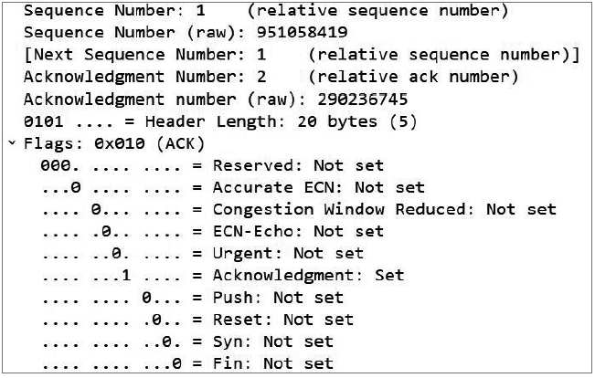
Chapter 06-2 와이어샤크를 통한 프로토콜 분석(23)
두 번째 패킷에서는 192.168.0.1이 첫 번째 패킷에 대한 응답으로 ACK 비트가 설정된 세그먼트를 전송

Slide 27
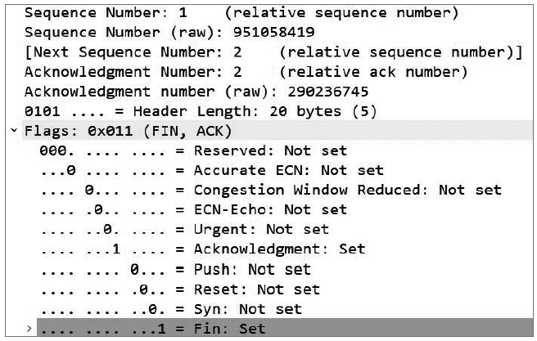
Chapter 06-2 와이어샤크를 통한 프로토콜 분석(24)
어느 정도의 시간이 흐른 뒤 192.168.0.1은 FIN 비트가 설정된 세 번째 세그먼트를 보냄

Slide 28
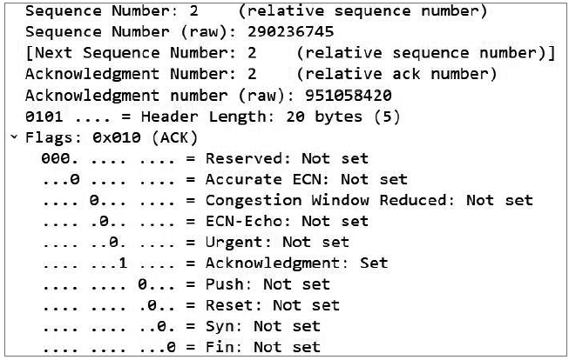
Chapter 06-2 와이어샤크를 통한 프로토콜 분석(25)
10.10.10.1이 192.168.0.1에게 ACK 비트가 설정된 세그먼트를 보내면 연결 종료 과정이 완료
192.168.0.1의 경우 네 번째 패킷을 받으면 즉시 연결이 종료
10.10.10.1의 경우 네 번째 패킷을 전송한 후에 일정 시간을 대기한 뒤 연결이 종료

Slide 29
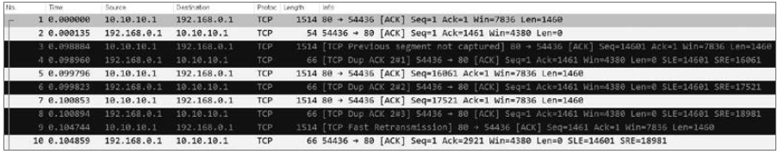
Chapter 06-2 와이어샤크를 통한 프로토콜 분석(26)
TCP 재전송
tcp-retransmission 파일
TCP는 신뢰성을 제공하고자 재전송 기반의 오류 제어를 수행
TCP의 연결 수립 이후 TCP의 송수신 과정 중 일부

Slide 30
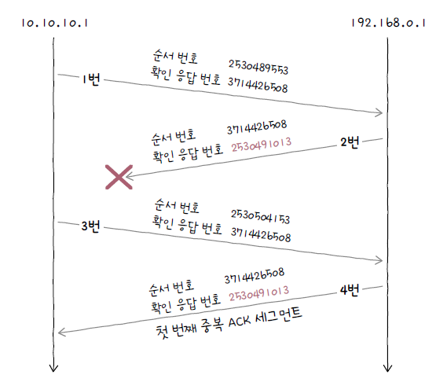
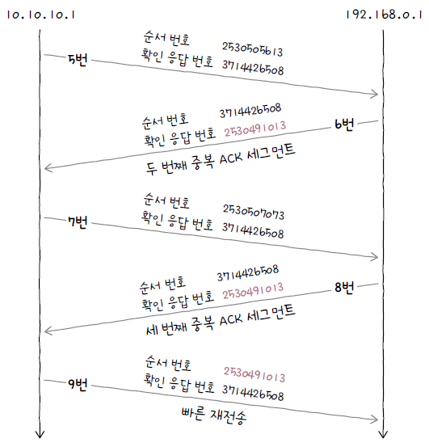
Chapter 06-2 와이어샤크를 통한 프로토콜 분석(27)

Slide 31
Chapter 06-2 와이어샤크를 통한 프로토콜 분석(28)
1번 패킷
순서 번호는 2530489553이고, 확인 응답 번호는 3714426508
2번 패킷
1번 패킷에 대한 응답으로 순서 번호가 3714426508인 패킷을 보내고, 확인 응답 번호는 2530491013을 보냄
여기서, ‘2번 패킷이 유실되어 정상적으로 송신되지 않았다’라고 가정
3번 패킷
순서 번호는 2530504153이고, 확인 응답 번호는 3714426508
앞의 가정에 따라 2번이 유실되었으므로 10.10.10.1은 2번 패킷의 순서 번호(3714426508)를 받지 못함 따라서 3번 패킷의 확인 응답 번호는 1번과 동일
2번 패킷의 확인 응답 번호는 2530491013(그림 속 붉은색 표기)
이는 순서 번호가 2530491013인 패킷을 보내달라는 의미
하지만 2번 패킷이 유실되었기 때문에 192.168.0.1입장에서는 아직 순서 번호 2530491013을 받지 못함
10.10.10.1에게 확인 응답번호가 2530491013인 ACK 세그먼트를 다시 보냄 즉, 중복된 ACK 세그먼트를 보내야 하는 상황
4번 패킷
확인 응답 번호는 2530491013 - 중복된 ACK 세그먼트를 보냄

Slide 32
Chapter 06-2 와이어샤크를 통한 프로토콜 분석(29)
5번 패킷
순서 번호는 2530505613이고, 확인 응답 번호는 3714426508
이 패킷은 4번 패킷에서 192.168.0.1이 보내달라고 했던 순서 번호 2530491013이 아님
따라서 192.168.0.1은 한 번 더 중복된 ACK 세그먼트를 보냄
6번 패킷
순서 번호는 3714426508이고, 확인 응답 번호는 다시 2530491013
7번 패킷
순서 번호는 2530507073, 확인 응답 번호는 3714426508
여전히 이 순서 번호는 192.168.0.1이 기대한 패킷이 아님
8번 패킷
순서 번호는 3714426508이고, 확인 응답 번호는 2530491013
세 번째로 중복된 ACK 세그먼트
[04-3] 세 번의 중복된 ACK 세그먼트를 수신하면 빠른 재전송과 더불어 빠른 회복 알고리즘이 수행됨
9번 패킷 - 빠른 재전송을 수행
순서 번호는 2530491013 - 드디어 192.168.0.1은 원했던 패킷을 전송받음

Slide 33
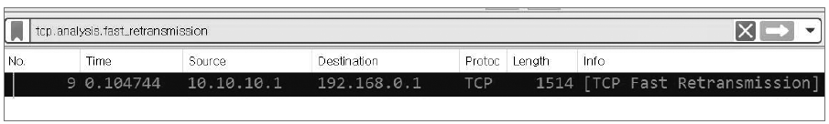
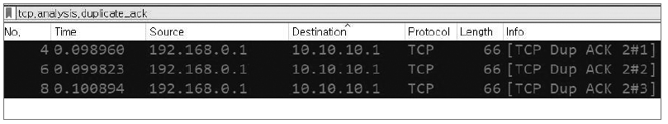
Chapter 06-2 와이어샤크를 통한 프로토콜 분석(30)
[참고]
“tcp.analysis.retransmission” 필터 - 재전송된 패킷을 필터링
“tcp.analysis.fast_retransmission” 필터 - 빠른 재전송에 해당하는 패킷을 필터링
“tcp.analysis.duplicate_ack” 필터 - 중복된 ACK 세그먼트를 필터링

Slide 34
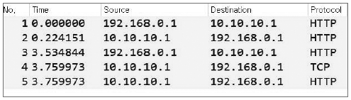
Chapter 06-2 와이어샤크를 통한 프로토콜 분석(31)
HTTP 분석
http-request-response 파일
[참고] HTTP의 요청과 응답 헤더의 분석은 5장에서 언급한 대로 웹 브라우저의 개발자 도구를 이용해도 쉽게 할 수 있음

Slide 35
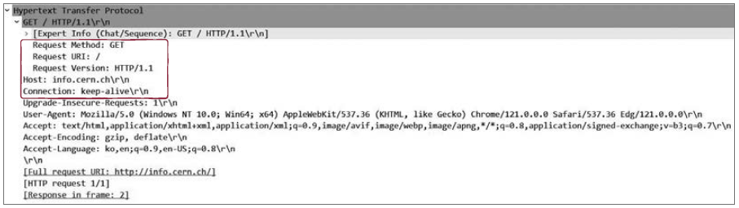
Chapter 06-2 와이어샤크를 통한 프로토콜 분석(32)
1번 패킷 속 HTTP 메시지
웹 브라우저를 열고, http://info.cern.ch/를 입력했을 때 캡처된 패킷
즉, 요청을 보낸 호스트는 info.cern.ch이며, 요청을 보낸 경로는 /이고, 요청에 사용된 HTTP 메서드는 GET

Slide 36
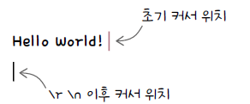
Chapter 06-2 와이어샤크를 통한 프로토콜 분석(33)
여기서 잠깐
\r과 \n의 의미는 무엇인가요?
그림을 살펴보면 한 줄의 끝마다 \r과 \n이라는 표기가 있음
\r은 캐리지 리턴(Carriage Return) - 커서를 현재 행의 앞으로 이동
\n은 라인 피드(Line Feed) - 다음 행으로 커서를 이동
\r과 \n을 같이 사용
커서의 위치가 행의 앞으로 이동한 뒤 다음 행으로 이동하게 되며, 행바꿈(줄바꿈)을 표현

Slide 37
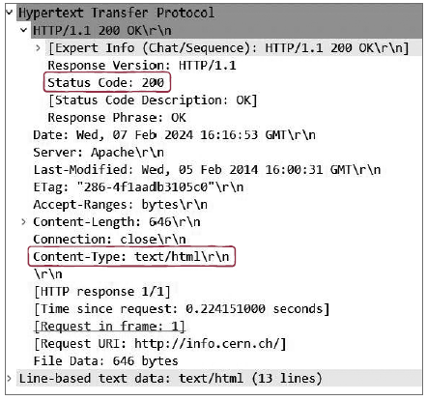
Chapter 06-2 와이어샤크를 통한 프로토콜 분석(34)
2번 패킷
앞의 요청에 대한 HTTP 응답
응답 코드(Status Code)가 200 - 요청이 성공적으로 처리되었음을 의미
Content-Type 헤더를 통해 응답되는 본문이 HTML 문서

Slide 38
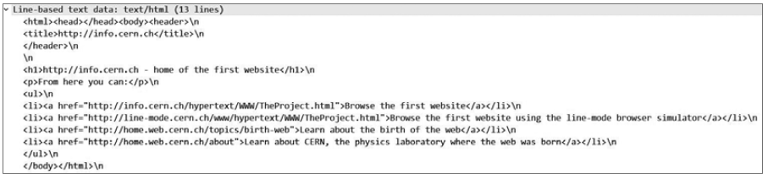
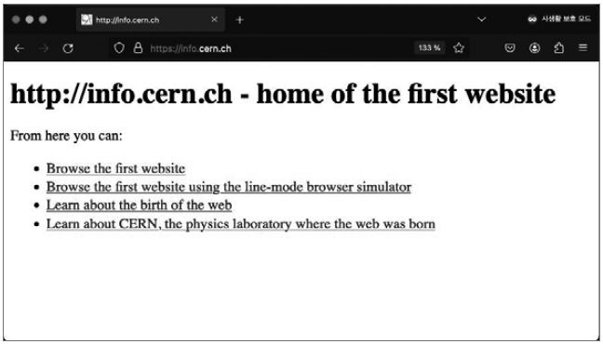
Chapter 06-2 와이어샤크를 통한 프로토콜 분석(35)
앞의 해당 HTML 문서와 실제 대응하는 웹페이지

Slide 39
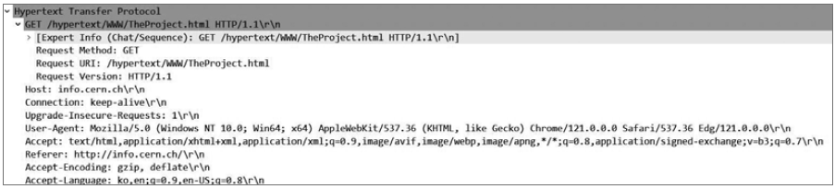
Chapter 06-2 와이어샤크를 통한 프로토콜 분석(36)
3번 패킷
앞의 화면에서 Browse the first website라는 링크를 클릭했을 때 캡처되는 패킷
요청을 보낸 호스트는 info.cern.ch이고, 요청을 보낸 경로는 /hypertext/WWW/TheProject.html
요청에 사용된 HTTP 메서드는 GET
Referer 헤더를 통해 이전에 요청을 보낸 자원이 http://info.cern.ch임을 확인

Slide 40
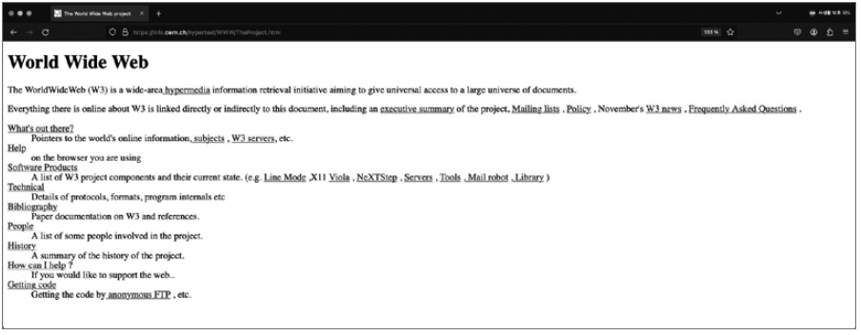
Chapter 06-2 와이어샤크를 통한 프로토콜 분석(37)
5번 패킷
3번 패킷에 대한 HTTP 응답
2번 패킷과 마찬가지로 HTML 문서를 응답받음
응답받은 HTML 문서는 다음과 같은 웹 페이지를 나타냄 - ‘세계 최초 웹 사이트’의 모습

Slide 41
email: tegongkang@gmail.com
website: https://minchul.net
youtube: https://youtube.com/@kangminchul

